Slide 1
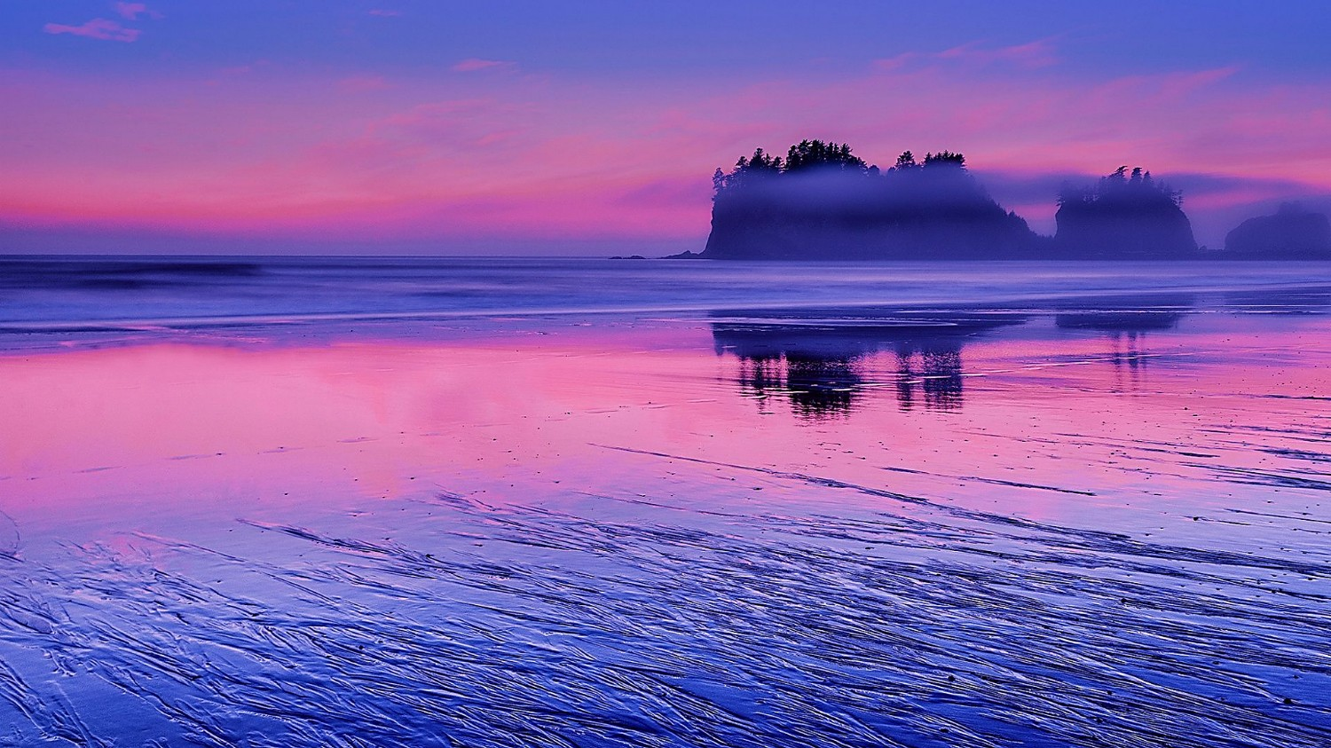

DETENTE,
sólo por
un segundo

Slide 2
No vayas tan apurado,
tomate un segundo en verlos caminar.
Retrocede tu mente por un instante
y recuerda cuando todavía no lograban hacerlo.
Siente qué tan rápido pasa el tiempo...
Por eso, no vayas tan apurado.

Slide 3
Percibe su emoción al verte llegar,
mira profundamente a sus ojos y sumérgete
en la inmensa alegría de ver tu presencia.
No vayas tan apurado,
que están esperando un abrazo,
que los acobijes en tus brazos...
y si vas tan apurado, no podrás sentir el amor
que irradian sus ojitos al mirarte
y no percibirás la sensación de admirarte
y enorgullecerse de saber que eres su padre.

Slide 4
Y si vas tan apurado,
nada de esto lograrás ver,
ni siquiera esos ingenuos dibujos dedicados
para que te sientas orgulloso de ellos.
Por eso, no vayas tan de prisa,
sumérgete en su mundo y por un segundo
sentirás esa energía mágica que vibra
de sus alegres corazoncitos.

Slide 5
Alimenta tu alma y siente lo bella que
se ve la vida desde adentro de su ser.
No vayas tan apurado,
que no podamos sino sentir su piel
al acobijarlos en su cama;
toma su mano y hazles sentir
tu amor incondicional,
... si lo haces, tendrán la seguridad y
la confianza de saber que estarás a su lado cuando te necesiten.

Slide 6
Escúchalos atentamente
que todo lo que cuentan,
es importante para ellos.
Y si vas muy apurado,
no lograrás apreciar
sus momentos de alegría o de tristeza,
de angustias o de felicidad,
de miedos o de seguridad,
de enojos o de dolor.

Slide 7
Y si vas tan apurado,
no lograrás ayudarlos
a enfrentar estas emociones...
... y si no logras entenderlos,
ellos no podrán entenderte a ti.
Comparte sus felicidades, demuéstrales
que te sientes feliz al verlos felices,
nunca lo olvidarán y siempre
lo llevarán en sus memorias.
Y cuando sientan tristeza,
dales una palabra de aliento,
esto les alimenta el alma
y confiarán siempre en ti.

Slide 8
Por eso, no vayas tan apurado,
que la vida es solo una,
los minutos son especiales para ellos,
si los pueden compartir contigo.
Y si vas tan de prisa,
no percibirás su luz,
que te hace ver la vida
desde otra perspectiva.

Slide 9
No lograrás entender sus palabras,
que casi siempre son muy sabias,
y que por cierto al escucharlas
te sacarán una sonrisa.
Y si vas muy apurado,
no apreciarás esa magia
y ese brillo que solo tienen ellos…
nuestros niños.

Slide 10
Por eso no vayas tan apurado,
detente por un segundo y percibe
esa profunda emoción
que llevamos tan dentro
nuestro cuando los miramos.
Si te detienes por un segundo,
sentirás que ellos son simplemente,
el aire y el oxígeno que necesitas día a día
para mantenerte vivo.

Slide 11
Por eso, no vayas tan apurado,
No olvides que el tesoro más preciado
que se puede tener, lo tienes...
porque son parte de ti,
y de ti serán parte eternamente.

Slide 12
Texto:
Mariela Vega
Música:
Colocar
Realización general:
Rodrigo Valencia Cardona
Medellín-Colombia

Slide 13







¿Te ha gustado?
Puedes ver más entrando
Aquí
Además puedes recibir powerpoints en tu correo electrónico suscribiéndote aquí:

